Slide 1
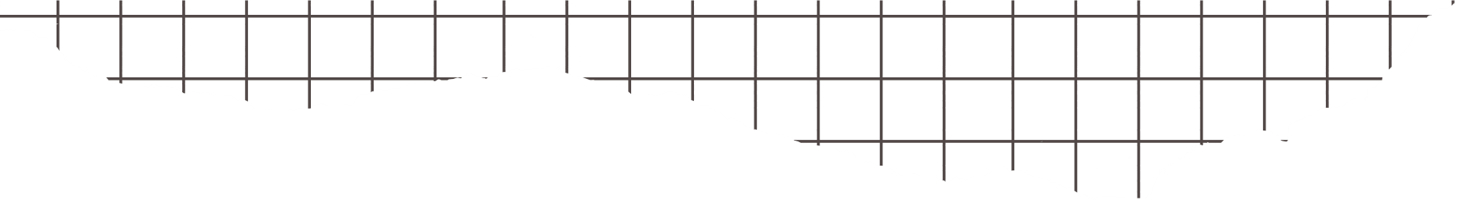





الفصل الثامن
الهندسة : المضلعات
التهيئة

Slide 2


المفردات
فكرة الدرس
أتعرف خصائص الأشكال ثنائية الأبعاد وأصفها.
الزوايا المتقابلة بالرأس
الزوايا المتتامة
الزوايا المتكاملة
القطاعات الدائرية
المثلثات
الأشكال الرباعية
الأشكال المتشابهة

Slide 3
الهندسة فرع من فروع الرياضيات
تهتم بتطبيق النظريات على الواقع
وهو فن من فنون العمارة والتصميم
ولقد نشأ هذا العلم في الحضارات القديمة باعتباره
مجموعة من العلوم العملية حول
الأطوال، والمساحات، والحجوم
على يد مجموعة من العلماء الغربيين القدامى
مثل طاليس (القرن السادس قبل الميلاد).
وبحلول القرن الثالث قبل الميلاد
وضع إقليدس المسلمات الأساسية
في علم الهندسة الرياضية،
حيث أصبحت الهندسة الإقليدية معياراً لقرون طويلة.
وبعدها طور أرخميدس تقنيات بارعة في
حساب المساحات والحجوم، بطرق كثيرة مثل التكامل.
الهندسة

Slide 4
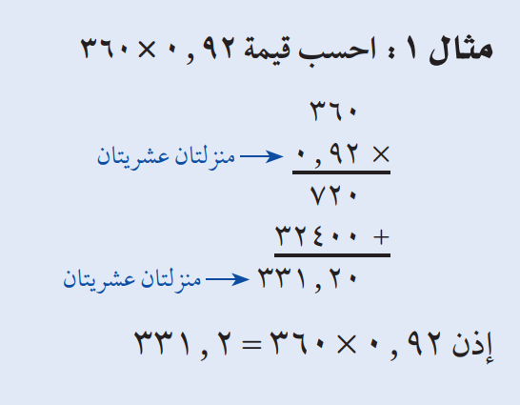
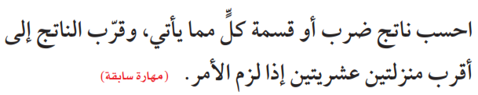



Slide 5

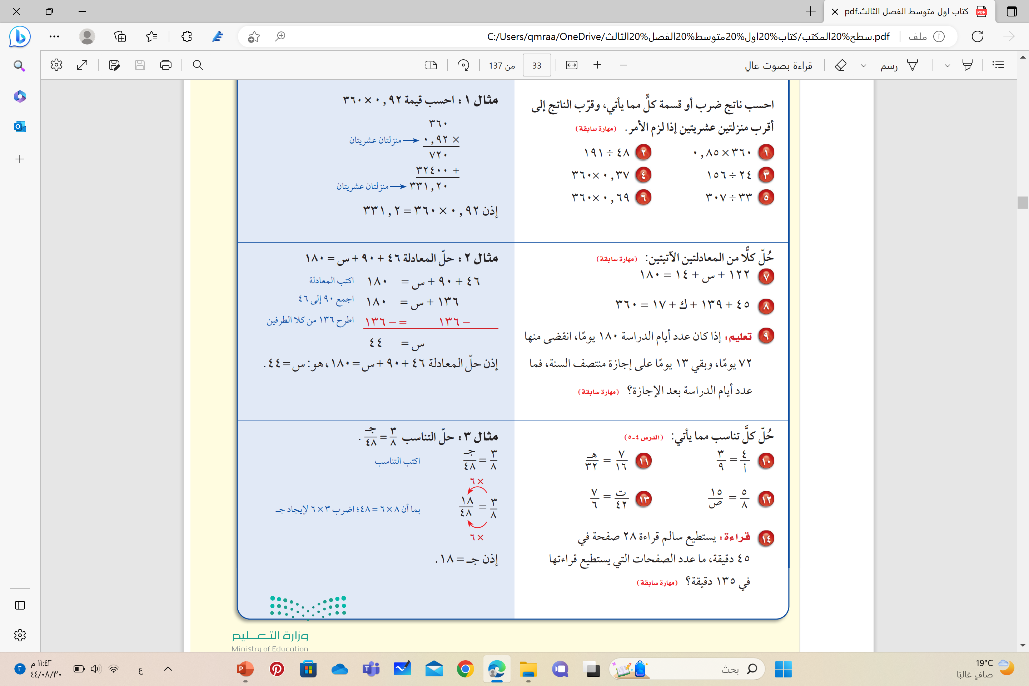



Slide 6




Slide 7
موقع رفعة التعليمية
الواجب
منصة مدرستي
قناة تيليجرام
أ / فاطمه صالح السبيعي

